Slide 1
ТЕЗИ ВИСТУПУ директора департаменту технічного регулювання Мінекономрозвитку
Віткіна Леоніда Михайловича на засіданні науково-технічної ради у сфері технічного регулювання при Міністерстві економічного розвитку і торгівлі України, 22.01.2019, м. Київ
Результати діяльності Мінекономрозвитку у сфері технічного регулювання, стандартизації, метрології та метрологічної діяльності за ІV квартал 2018 року, 2018 рік та основні завдання, які необхідно виконати до кінця 2019 року

Slide 2

У 2018 році продовжувалося виконання завдань, передбачених актами законодавства та програмними документами, а саме: Угодою про асоціацію між Україною та ЄС, Планом пріоритетних дій Уряду на 2018 рік, Стратегією розвитку системи технічного регулювання на період до 2020 року.
План заходів щодо реалізації Стратегії розвитку системи технічного регулювання на період до 2020 року містить 58 заходів, із них виконано: у 2015 році – 22 заходи, у 2016 році – 7 заходів, у 2017 році – 7 заходів, у 2018 році – 4 заходи.

Slide 3

Стандартизація
У IV кварталі 2018 року:
Забезпечено завершення розроблення та прийняття не менше 2000 національних стандартів, гармонізованих з міжнародними та європейськими.
Загальна кількість прийнятих національних стандартів становить 2152, з яких 2002 – міжнародні та європейські стандарти, прийняті як національні, у тому числі 1363 європейські.
Внесено на розгляд ВРУ проект Закону України стосовно внесення змін до Митного кодексу України (реєстр. № 9195 від 11.10.2018).

Slide 4

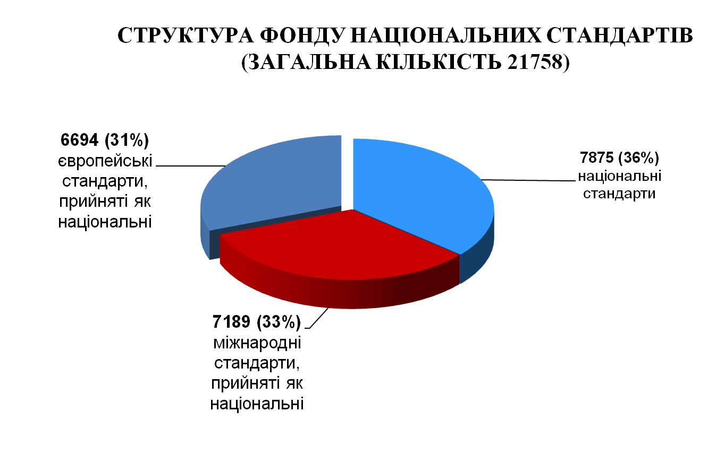
Стандартизація
Рівень гармонізації національних
стандартів з міжнародними та
європейськими - 64 %.

Slide 5


Стандартизація
У 2018 році:
Забезпечувалося вдосконалення законодавства у зв’язку з прийняттям Закону України "Про стандартизацію“, зокрема, супроводження у ВРУ 2 проектів Законів України, внесення на розгляд ВРУ 1 проекту Закону України, 1 проект Закону України знаходиться на погоджені із заінтересованими сторонами.
Затверджено ідентичні Переліки національних стандартів для цілей 6 технічних регламентів (видано 8 наказів).
Затверджено Порядок розроблення національних класифікаторів.

Slide 6

Стандартизація
Забезпечено участь України в діяльності міжнародних та регіональних організацій зі стандартизації, зокрема, ДП "УкрНДНЦ" підписано 16.01.2018 Меморандум з Європейським інститутом телекомунікаційних стандартів ETSI, 25.09.2018 Угоду з Радою стандартів Канади SCC, 27.09.2018 Меморандум з Американським національним інститутом стандартів ANSI.
В рамках реалізації проекту Twinning “Зміцнення потенціалу Українського національного органу стандартизації” опрацьовуватиметься питання щодо залучення додаткових джерел фінансування діяльності НОС.

Slide 7
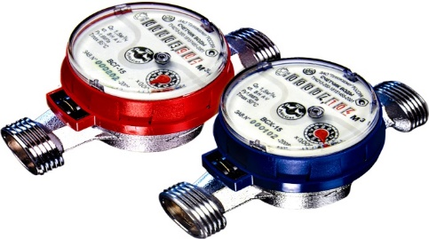
Метрологія
У IV кварталі 2018 року:
Розроблено проект Закону України «Про приєднання України до Міжнародної організації законодавчої метрології», який наразі проходить процедуру внутрішнього погодження.
Завершено роботи щодо створення 3, удосконалення 3 та звірення 2 державних первинних еталонів.
Відтерміновано до 2021 року обов’язковість нанесення на маркуванні продукції позначення одиниць вимірювання грецькими або латинськими літерами.
Встановлено на законодавчому рівні вимоги до ЗВТ для контролю порушень правил дорожнього руху з фото- відеофіксацією (постанова КМУ від 03.10.2018 № 852).

Slide 8

Метрологія
У 2018 році:
Прийнято Закон України від 23.05.2018 № 2445 “Про приєднання України до Метричної Конвенції”. 07.08.2018 Україна набула повноправного членства в Метричній конвенції та повноправного членства в Генеральній конференції з мір та ваг (CGPM).
Внесено на розгляд ВРУ проект Закону України “Про внесення змін до деяких законів України щодо метрології та метрологічної діяльності” (реєстраційний № 9061 від 06.09.2018).

Slide 9

Оцінка відповідності, технічні регламенти та акредитація
У ІV кварталі 2018 року:
Забезпечувалося супроводження у ВРУ проекту Закону України «Про внесення змін до деяких законодавчих актів України щодо технічних регламентів та оцінки відповідності» (реєстраційний № 6235 від 23.03.2017).
Прийнято 1 технічний регламент, розроблено перші редакції 2 проектів технічних регламентів та триває підготовка першої редакції 1 проекту технічного регламенту.
Призначено 6 органів з оцінки відповідності згідно з 4 технічними регламентами, розширено сферу призначення 2 органів з оцінки відповідності та обмежено сферу призначення 2 органів з оцінки відповідності.
Продовжується робота з підготовки змін до законодавчих вимог у сфері оцінки відповідності та акредитації з метою приведення у відповідність до вимог законодавства Європейського Союзу та Угоди про технічні бар'єри у торгівлі СОТ.
Проект Закону України “Про внесення змін до деяких законодавчих актів щодо технічних регламентів та оцінки відповідності” (реєстр. № 6235 від 11.04.2017) 20.03.2018 прийнято за основу, підготовлено для його розгляду у другому читанні. Очікується, що він буде прийнятий Верховною Радою України у 2018 році.
Прийняття законопроекту забезпечить максимально точне перенесення у національне законодавство вимог та практики країн ЄС у сфері технічного регулювання.

Slide 10

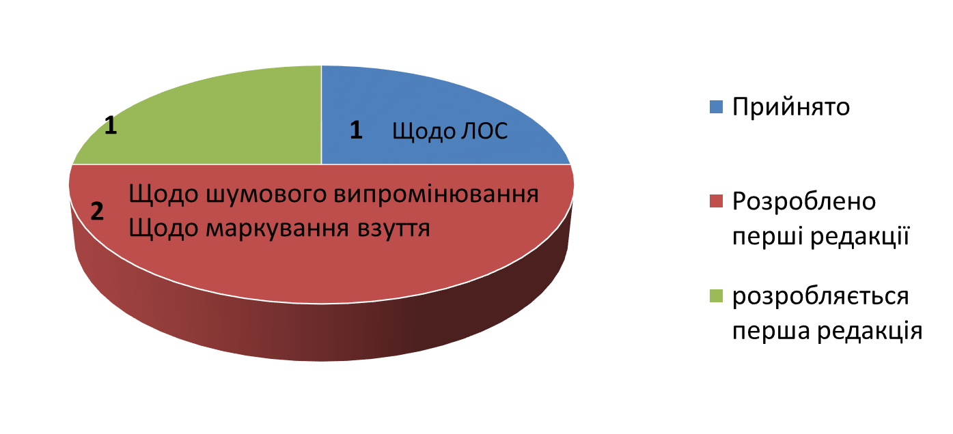
Оцінка відповідності, технічні регламенти та акредитація
Забезпечення прийняття 4 технічних регламентів, що відповідають актам законодавства ЄС, згідно з планом розроблення технічних регламентів на 2018-2019 роки
Продовжується робота з підготовки змін до законодавчих вимог у сфері оцінки відповідності та акредитації з метою приведення у відповідність до вимог законодавства Європейського Союзу та Угоди про технічні бар'єри у торгівлі СОТ.
Проект Закону України “Про внесення змін до деяких законодавчих актів щодо технічних регламентів та оцінки відповідності” (реєстр. № 6235 від 11.04.2017) 20.03.2018 прийнято за основу, підготовлено для його розгляду у другому читанні. Очікується, що він буде прийнятий Верховною Радою України у 2018 році.
Прийняття законопроекту забезпечить максимально точне перенесення у національне законодавство вимог та практики країн ЄС у сфері технічного регулювання.
Щодо маркування текстильних виробів

Slide 11
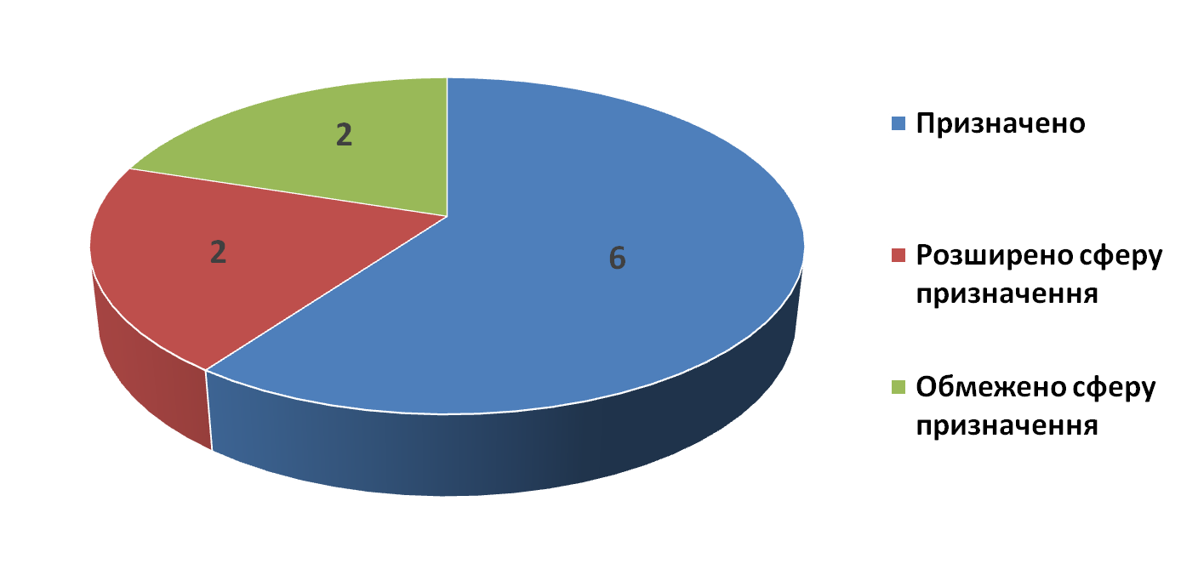
Оцінка відповідності, технічні регламенти та акредитація
Удосконалення інфраструктури призначених органів з оцінки відповідності на виконання робіт згідно з технічними регламентами
Продовжується робота з підготовки змін до законодавчих вимог у сфері оцінки відповідності та акредитації з метою приведення у відповідність до вимог законодавства Європейського Союзу та Угоди про технічні бар'єри у торгівлі СОТ.
Проект Закону України “Про внесення змін до деяких законодавчих актів щодо технічних регламентів та оцінки відповідності” (реєстр. № 6235 від 11.04.2017) 20.03.2018 прийнято за основу, підготовлено для його розгляду у другому читанні. Очікується, що він буде прийнятий Верховною Радою України у 2018 році.
Прийняття законопроекту забезпечить максимально точне перенесення у національне законодавство вимог та практики країн ЄС у сфері технічного регулювання.

Slide 12

Оцінка відповідності, технічні регламенти та акредитація
У липні 2018 року затверджено зміни до 3 технічних регламентів у пріоритетних сферах для цілей Угоди АСАА, про що було поінформовано Європейську Комісію.
  Забезпечено прийняття 3 технічних регламентів щодо безпеки іграшок, рухомого обладнання, що працює під тиском, та приладів, що працюють на газоподібному паливі, що відповідають актам законодавства ЄС.
  Упродовж 2018 року призначено 29 ООВ згідно з 17 технічними регламентами, розширено сферу призначення 2 ООВ та обмежено сферу призначення 6 ООВ.

Slide 13

Оцінка відповідності, технічні регламенти та акредитація
У квітні 2018 року НААУ отримало розширення Багатосторонньої Угоди про взаємне визнання (IAF MLA) у 1 сфері “акредитація органів з сертифікації систем менеджменту” для 4 міжнародних стандартів ISO 22000, ISO/IEC 27001, ISO 50001 та ISO 13485.
За ініціативи Мінекономрозвитку забезпечено прийняття 4 змін до 2 технічних регламентів - 3 зміни до технічного регламенту обмеження використання деяких небезпечних речовин в електричному та електронному обладнанні та 1 зміна до технічного регламенту законодавчо регульованих засобів вимірювальної техніки.

Slide 14

Міжнародне співробітництво
Угода про оцінку відповідності та прийнятність
промислових товарів (Угода АСАА)
Виконання положень Дорожньої карти підписання Угоди АСАА.
Засідання Робочої групи з технічних бар'єрів у торгівлі 27.02.2019.
Угода про фінансування
Активізація співробітництва
Координація участі у проектах технічної допомоги
Проведення міжнародних форумів
Освоєно 98,1 % коштів
Підготовлено лист до Міністерства фінансів щодо освоєння залишку невикористаних коштів.
Взято участь у 35 засіданнях комісій та 11 заходах міжнародного характеру.
Співпраця з 6 проектами технічної допомоги.
Проведено 3 форуми.
Заплановано проведення 3 форумів у містах Дніпрі, Львові, Полтаві.

Slide 15

Завдання системи технічного регулювання, стандартизації, метрології України до кінця 2019 року:
Продовження виконання 18 заходів Стратегії розвитку системи технічного регулювання на період до 2020 року.
Підготовка проекту Стратегії розвитку технічного регулювання до 2025 року.
Стандартизація
Удосконалення законодавства: супроводження 4 законопроектів у ВРУ.
Зміцнення інституційної спроможності НОС.
Перегляд переліків національних стандартів під відповідні технічні регламенти у зв’язку оновленням переліків європейських стандартів.
Прийняття в рік не менш ніж 2000 міжнародних та європейських стандартів як національних, забезпечивши до 2022 року рівень гармонізації не менш ніж 80 %.

Slide 16

Завдання системи технічного регулювання, стандартизації, метрології України до кінця 2019 року:
Метрологія
Забезпечення створення 3, удосконалення 3 та звірення 2 державних первинних еталонів.
Погодження проекту Закону України «Про приєднання України до Міжнародної організації законодавчої метрології» із заінтересованими ЦОВВ та подання до ВРУ.
Супроводження у ВРУ проекту Закону України "Про внесення змін до деяких законів України щодо метрології та метрологічної діяльності" (реєстр. № 9061 від 06.09.2018).
У разі прийняття ВРУ Закону України «Про внесення змін до деяких законодавчих актів України щодо технічних регламентів та оцінки відповідності» (реєстр. № 6235 від 24.03.2017), розроблення 12 проектів нормативно-правових актів у сфері метрології.
Здійснення уповноваження на проведення повірки ЗВТ 28 державних підприємств та установ, що належать до сфери управління Мінекономрозвитку.

Slide 17

Завдання системи технічного регулювання, стандартизації, метрології України до кінця 2019 року:
Оцінка відповідності, технічні регламенти та акредитація
Забезпечення супроводження у ВРУ 1 проекту Закону України «Про внесення змін до деяких законодавчих актів України щодо технічних регламентів та оцінки відповідності» (реєстр. № 6235 від 23.03.2017) та у разі його прийняття розроблення 18 нормативно-правових актів, необхідних для реалізації його положень.
Забезпечення координації робіт з розроблення 39 нових та перегляду 11 технічних регламентів згідно з планами розроблення технічних регламентів на 2018 та 2019 роки.
Продовження удосконалення інфраструктури призначених ООВ на виконання робіт згідно з технічними регламентами.
Забезпечення проведення моніторингу 7 призначених ООВ стосовно їх відповідності вимогам до призначених органів і виконання ними своїх обов’язків, установлених Законом України "Про технічні регламенти та оцінку відповідності" та відповідними технічними регламентами та моніторингу НААУ.
Забезпечення введення в промислову експлуатацію автоматизованої системи “Технічні регламенти”.

Slide 18

Завдання системи технічного регулювання, стандартизації, метрології України до кінця 2019 року:
Міжнародне співробітництво
Підготовка до підписання Угоди АСАА, зокрема, виконання положень Дорожньої карти підписання Угоди АСАА.
Проведення 3 міжнародних форумів з питань технічного регулювання у містах Дніпрі, Львові, Полтаві.

